Slide 1
Inteligência Artificial para o desenvolvimento de Jogos
Prof.º Edson Martin Feitosa

Slide 2
Conteúdo Programático
Introdução a Inteligência Artificial
Conceitos e principais características;
Ferramentas e técnicas de Inteligência Artificial;
Aplicações no desenvolvimento de jogos digitais.
Movimento;
Tomada de Decisão;
Estratégia;
Inteligência baseada em agentes.
Buscas
Métodos de busca;
Agentes inteligentes
Construção de agentes inteligentes;
Teoria dos Jogos
Sistemas baseados em regras;

Slide 3
Conteúdo Programático
Planejamento de trajetórias
Tomadas de decisão
Árvores de decisão;
Máquinas de estado;
Árvores de comportamento;
Lógica difusa.
Redes neurais
Algoritmos Genéticos
Técnicas aplicadas: planejamento de trajetória e ação, perseguição e fuga, busca em caminhos e pontos de passagem, comportamento e controle, aprendizado autônomo.

Slide 4
Método de Avaliação
A nota final será uma média de três notas, sendo elas:
Participação do aluno (desenvolvimento dos exercícios práticos);
Prova prático-teórica;
Prova prático-teórica ou projeto prático
Podendo o aluno substituir a nota da prova final pela nota do projeto, caso a mesma seja superior.

Slide 5
Bibliografia
Básica
BUCKLAND, Mat. Programming Game AI By Example. Texas: Wordware Publishing, 2005.
COPPIN, Ben. Inteligência artificial. RJ: LTC, 2010.
RUSSELL, Stuart J.; NORVIG, Peter. Inteligência Artificial. 2. ed. RJ: Campus, 2004.
Complementar
ARTERO. Almir Olivette. Inteligência Artificial: teórica e prática. SP: Livraria da Física, 2009.
BITTENCOURT, Guilherme. Inteligência artificial: ferramentas e teorias. 3. ed., rev. Florianópolis: Universidade Federal de Santa Catarina, 2006.
REZENDE, Solange Oliveira. Sistemas inteligentes: fundamentos e aplicações. Barueri, SP: Manole, 2003.
ROSA, João Luís Garcia. Fundamentos da Inteligência Artificial. SP: LTC, 2011.
TEIXEIRA, João de Fernandes. O que é inteligência artificial. SP: Brasiliense, 1990.

Slide 6
Áreas da Inteligência Artificial
Sistemas especialistas.
Visão computacional.
Machine Learning.
Processamento de Linguagem natural.
Algoritmos genéticos.
Sistemas multiagentes.
Mineração de Dados.
Resolução de problemas por meio de busca.
Lógica fuzzy (nebulosa).
Raciocínio baseado em casos.
Redes neurais.
Robótica.
Jogos.

Slide 7
Conceitos Iniciais
Definições
Inteligência Artificial
Boose(1994), a Inteligência Artificial busca entender a mente humana e imitar seu comportamento levantando questões tais como: Como ocorre o pensar? Como o homem extrai o conhecimento do mundo? Como a memória, os sentidos e a linguagem ajudam no desenvolvimento da inteligência? Como surge as ideias? Como a mente processa informações e tira conclusões decidindo por uma coisa ao invés de outra?

Slide 8
Conceitos Iniciais
Inteligência: vem do latim inter (entre) e legere (escolher). Inteligência significa aquilo que permite ao ser humano escolher entre uma coisa e outra. Inteligência é a habilidade de realizar de forma eficiente uma determinada tarefa.

Slide 9
Definições de IA
"O ramo da ciência da computação preocupada com a automação de comportamento inteligente." [LUGER & STUBBLEFIELD, 93]
"O estudo da computação que torna possível perceber, raciocinar e agir." [WINSTON, 92]
"IA é a parte da ciência da computação voltada para o desenvolvimento de sistemas de computadores inteligentes, i.e. sistemas que exibem características, as quais nós associamos com a inteligência no comportamento humano - e.g. compreensão da linguagem, aprendizado, raciocínio, resolução de problemas, etc." [FEIGENBAUM, 81]

Slide 10
Definições de IA
"É o campo de estudo que tenta explicar e emular o comportamento inteligente em termos de processos computacionais." [SCHALKOFF, 90]
"Inteligência artificial é o estudo das ideias que permitem aos computadores serem inteligentes." [WINSTON, 84]
"Inteligência Artificial é o estudo das faculdades mentais através do uso de modelos computacionais." [CHARNIAK & McDERMOTT, 85]

Slide 11
Definições de IA
"A arte de criar máquinas que executam funções que requerem inteligência quando executadas por pessoas." [KURZWEIL,90]
"Inteligência artificial é o estudo de como fazer os computadores realizarem coisas que, no momento, as pessoas fazem melhor." [RICH, Elaine & KNIGHT, Kevin, 93]
"[...] atividade que nós associamos com o pensar humano, atividades tais como: tomada de decisão, resolução de problemas, aprendizado[... ]." [BELLMAN, 78]
"A inteligência artificial (IA) é simplesmente uma maneira de fazer o computador pensar inteligentemente." [LEVINE, 88]
“Pode ser definida como o ramo da Ciência da Computação que se ocupa da automação do comportamento inteligente.” [LUGER, 2004]

Slide 12
Algumas notícias sobre IA
Como a inteligência artificial pode ajudar a prevenir malware.
Inteligência artificial detecta mal de Alzheimer uma década antes dos sintomas aparecerem.
Inteligência artificial consegue recriar fases de Super Mario.
Robô faz em segundos o que demora 360 mil horas para um advogado.
Facebook desliga inteligência artificial que criou sua própria linguagem.
Inteligência Artificial apresenta traços racistas e machistas.
AlphaZero, a IA do Google que aprendeu a jogar sozinha - Como explica como o AlphaZero, a última IA do Google DeepMind aprendeu a jogar go, shogi e xadrez sozinha, e quais suas aplicações reais

Slide 13
Conceitos Iniciais
Conhecimento / base de conhecimento
Informação
Dado
Raciocínio
Consciência
Analisado e
Contextualizado.
Dado
Informação
Elemento puro de
determinado evento.
Conhecimento
Habilidade de criar modelos
mentais que descrevem objetos e
indica ações a implementar e
decisões a tomar.

Slide 14
Divisões da Inteligência Artificial
IA Forte
Tenta explicar ou mesmo superar a inteligência dos seres humanos, ou seja, quer fazer tudo o que nós podemos fazer
Algumas áreas
Raciocínio, tomada de decisões em ambientes com incerteza, representação do conhecimento, planejamento, aprendizagem de máquina, visão do computador, processamento de linguagem natural, etc.
Usar tudo isso junto para obter certos objetivos
Além disso: consciência, auto-conhecimento, sentimento, etc...
IA Fraca (Determinística)
IA em aplicações específicas
Computadores podem demonstrar inteligência, mas isso significa serem capazes de igualar aos seres humanos

Slide 15
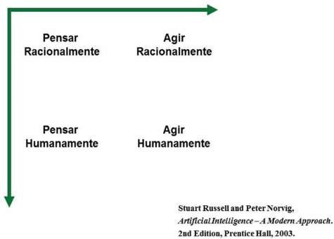
Sub-divisões de Sistemas Inteligentes

Slide 16
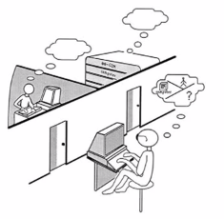
Agir Humanamente
Teste de Turing
Métrica: parecer humano
Envolve:
Processamento de linguagem
Natural
Representação do Conhecimento
Raciocínio
Aprendizado
“Ser capaz de errar”
Teste de Turing Invertido
Ex.:
Notes:
Conversa com “OK Goolgle”

Slide 17
Agir Racionalmente
Agentes
Um agente pode ser considerado uma entidade que percebe o ambiente através de seus sensores e age através de atuadores
Exemplos
Ser humano
Robô
NPC (Personagem não jogável)
Notes:
Google Car

Slide 18
Pensar Racionalmente
IA “Clássica” ou “Simbólica”
Representação do mundo através de proposições lógicas
Ex.: Socrátes é homem
Todo homem é mortal
Logo, Socrates é mortal
Os programas tiram conclusões a partir das proposições
Em princípio, qualquer problema descrito através de lógica pode ser resolvido
Notes:
Sistema de monitoramento de frota de veículos (logística). Sistema de análise de crédito.

Slide 19
Pensar Humanamente
Problema
Ainda não se sabe como nós pensamos!
Portanto é preciso estudar e entender como o ser humano pensa
Ciências Cognitivas
Ciência multidisciplinar que envolve Computação, Biologia, Psicologia, etc e tenta construir modelos de como os animais pensam.
Notes:
Radares de transito. Reconhecem as placas de trânsito por intermédio de redes neurais.

Slide 20
Histórico das áreas que contribuíram com a IA
Filosofia
Os filósofos (desde 400 a.C) tornaram a IA concebível, considerando as idéias de que a mente é, em alguns aspectos, semelhantes a uma máquina, de que ela opera sobre o conhecimento codificado em alguma linguagem interna e que o pensamento pode ser usado para escolher as ações que deverão ser executadas.
Matemática
Os matemáticos forneceram as ferramentas para manipular declarações de certeza lógica bem como declarações incertas e probabilísticas. Eles também definiram a base para a compreensão da computação e do raciocínio sobre algoritmos.

Slide 21
Histórico das áreas que contribuíram com a IA
Economia
Os economistas formalizaram o problema de tomar decisões que maximizam o resultado esperado para o tomador de decisões
Psicologia
Os psicólogos adotaram a idéia de que seres humanos e os animais podem ser considerados máquinas de processamento de informações.
Linguística
Os linguistas mostraram que o uso da linguagem se ajusta a esse modelo.
Engenharia da Computação
Forneceram os artefatos que tornaram possíveis as aplicações de IA. Os programas de IA tendem a ser extensos e não poderiam funcionar sem grandes avanços em velocidade e memória que a indústria de informática tem proporcionado.

Slide 22
Áreas da Inteligência Artificial
Planejamento e Escalonamento
Representação do Conhecimento
Raciocínio e Raciocínio Probabilístico
Processamento de Linguagem Natural
Robótica e Percepção
Jogos
Reconhecimento de Padrões
Nanotecnologia
Biotecnologia
Previsão do Tempo
Outros

Slide 23
História da IA
1943 - Warren Sturgis McCulloch e Walter Pitts publicam o artigo seminal intitulado A Logical Calculus of the Ideas Immanent in Nervous Activity (em português, Um cálculo lógico das ideias imanentes à atividade nervosa), que seria a base para toda a teoria de redes neurais que desenvolvemos nos dias de hoje.
1948 - John von Neumann afirma, como resposta a um questionamento surgido durante uma de suas palestras: “Você insiste que há algo que uma máquina não pode fazer. Se você me disser precisamente o que é que uma máquina não pode fazer, então eu sempre posso fazer uma máquina que fará exatamente isso!”

Slide 24
História da IA
1950 – Alan Turing propõe o teste de turing
1952 - Arthur Samuel, da IBM, e Christopher Strachey, da Universidade de Oxford implementaram, independentemente, versões do jogo de damas (jogo bem sucedido contra bons jogadores amadores).
1955 - Arthur Samuel melhora o jogo permitindo ao computador utilizar informações de jogos anteriores (utilização de técnicas de árvore de busca).
1956 - John McCarthy, Marvin Minsky, Nathan Rochester e Claude Shannon organizaram a primeira conferência sobre inteligência artificial (termo Inteligência artificial foi criado nesse evento).

Slide 25
História da IA
1963 - Leonard Uhr e Charles Vossler publicaram o artigo A Pattern Recognition Program That Generates, Evaluates, and Adjusts Its Own Operators (em português Um programa de reconhecimento de padrões que avalia e ajusta seus próprios operadores), descrevendo um programa capaz de aprender usando mecanismos de aquisição de informações, de modificação de seus próprios parâmetros e de adaptação às condições a ele apresentadas, configurando-se em um programa capaz do que passou a ser chamado de machine learning, ou aprendizado de máquina.
1965 - Joseph Weizenbaum, do MIT, criou o programa Eliza, capaz de compreender sintaticamente um conjunto de sentenças digitadas e de dar respostas, comunicando-se com quem trocasse mensagens

Slide 26
História da IA
1972 - Alan Comerauer desenvolveu a linguagem Prolog, voltada para a resolução de problemas por meio de aprendizado e interpretação lógica de sentenças.
1974 - Paul Werbos descreveu seu algoritmo de retropropagação, que seria fundamental uma década depois no desenvolvimento das redes neurais
1979 - o programa BKG, desenvolvido por Hans Berliner, venceu o então campeão mundial de gamão, configurando a primeira vitória expressiva de um computador sobre um humano.

Slide 27
História da IA
1989 - criação do ALVINN (Autonomous Land Vehicle In a Neural Network, em português, “automóvel autônomo em uma rede neural”). Uma vez atribuído um destino ao ALVINN, ele conseguia chegar ao seu destino — andando a lentos 10km/h — sem ajuda de um motorista.
1997 - o programa BKG, desenvolvido por Hans Berliner, venceu o então campeão mundial de gamão, configurando a primeira vitória expressiva de um computador sobre um humano

Slide 28
Exemplo de aplicação de IA nas áreas
Planejamento autônomo e escalonamento: Programa Remote Agent da NASA se tornou o primeiro programa de planejamento autônomo de bordo a controlar o escalonamento de operações de uma nave espacial (Jonsson et al., 2000). Gerou planos de meta de alto nível especificadas a partir do solo e monitorou a operação à medida que os planos eram executados – efetuando a detecção, o diagnóstico e a recuperação de problemas conforme eles ocorriam.

Slide 29
Exemplo de aplicação de IA nas áreas
Controle autônomo: Sistema de visão de computador ALVINN, foi treinado para dirigir um automóvel mantendo-o na pista, foi colocado em um computador e utilizado para percorrer os Estados Unidos – ao longo de quase 4.600KM o ALVINN manteve o controle da direção do veículo durante 98% do tempo, um ser humana assumiu o controle nos outros 2%, principalmente na saída de declives. O computador tem uma câmera de vídeo que transmite imagens da entrada para ALVINN, que então calcula a melhor forma de guiar, baseado na experiência obtidas nas sessões de treinamento anteriores.

Slide 30
Exemplo de aplicação de IA nas áreas
Diagnóstico: Programas de diagnóstico médico baseados na análise probabilística foram capazes de executar tarefas no nível de um médico especialista em diversas áreas da medicina. Exemplo descrição de Heckerman (1991).

Slide 31
Exemplo de aplicação de IA nas áreas
Planejamento logístico: Ferramenta DART (Dynamic Analysis and Replanning Tool – Cross e Walker), utilizada durante a crise do Golfo Pérsico em 1991, pelas forças armadas dos Estados Unidos para realizar o planejamento logístico automatizado e a programação de execução do transporte. Isso envolveu até 50.000 veículos, transporte de carga aérea e pessoal ao mesmo tempo, e teve que levar em conta pontos de partida, destino, rotas e resolução de conflitos entre todos os parâmetros. As técnicas de planejamento de IA permitiram a geração em algumas horas de um plano que exigiria semanas com outros métodos.

Slide 32
Exemplo de aplicação de IA nas áreas
Robótica: Utilização de robôs por cirurgiões em microcirurgias. O HipNav é um sistema que emprega técnicas de visão computacional para criar um modelo tridimensional da anatomia interna de um paciente, e depois utiliza controle robótico para orientar a inserção de um prótese de substituição do quadril.

Slide 33
Exemplo de aplicação de IA nas áreas
Reconhecimento de linguagem e resolução de problemas: o PROVERB (Littman et al., 1999) é um programa de computador que resolve quebra-cabeças de palavras cruzadas melhor que a maioria dos seres humanos

Slide 34
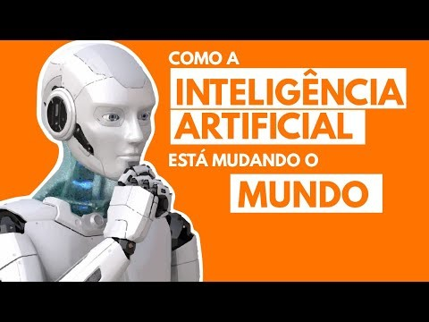
Exemplo de aplicação de IA nas áreas

Slide 35
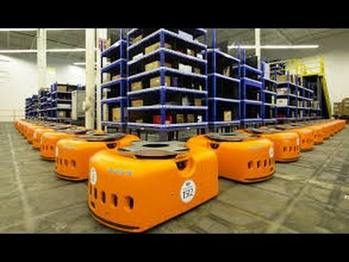
Exemplo – Centro de distribuição da Amazon

Slide 36
Exercícios
Defina com suas palavras:
Inteligência.
Inteligência Artificial.
Agente
Explique o funcionamento do teste de Turing. Para visualização do artigo original, ir para as referências bibliográficas.
Como a introspecção - o exame que alguém faz de seus próprios pensamentos mais íntimos – poderia ser imprecisa? Eu poderia estar errado sobre aquilo que estou pensando?
Qual a diferença entre PENSAR e AGIR como seres humanos e PENSAR e AGIR Racionalmente?
O que é um agente Racional?
Por que a evolução tenderia a resultar em sistemas que agem racionalmente? Quais são os objetivos de projetos de tais sistemas?
“Sem dúvida, os computadores não podem ser inteligentes – eles só podem fazer o que seus programadores determinam.” Esta última afirmação é verdadeira e implica a primeira?
“Sem dúvida, animais seres humanos e computadores não podem ser inteligentes – eles só podem fazer o que seus átomos constituintes determinam, de acordo com as leis da física”. Essa última afirmação é verdadeira e implica a primeira?

Slide 37
Agentes
Um agente é tudo o que pode ser considerado capaz de perceber seu ambiente por meio de sensores e de agir sobre esse ambiente por intermédio de atuadores.
Exemplos
Seres humanos
Visão, tato, etc.... / Mãos, pernas, etc...
Robôs
Câmera, laser, etc... / Motores para atuação
Agente de Software
Input (teclado, mouse, rede) / Output (tela, rede, etc...)

Slide 38
Representação do Agente
Ambiente
Agente
f(x) é uma representação simplificada do que um
agente irá fazer, qual a função desse agente,
quais ações serão feitas a partir das percepções
do ambiente
Sensores
f(x)
Atuadores

Slide 39
Conceito de Racionalidade
Agente racional é aquele que tomas as ações mais certas, mas para saber se está tudo certo é necessário uma medida de desempenho.
Para cada sequencia de percepções possíveis, um agente racional deve selecionar uma ação que venha a maximizar sua medida de desempenho, dada a evidência fornecida pela sequencia de percepções e por qualquer conhecimento interno do agente.

Slide 40
Agente Racional Autônomo
Um agente racional só precisará ser autônomo dependendo do Tipo de ambiente (demonstrados nos próximos slides).
Quando um agente se baseia no conhecimento anterior de seu projetista e não em suas próprias percepções, dizemos que o agente não tem autonomia.
Autonomia: Para um agente adquirir autonomia é necessário aprender com as ações passadas e para isso é necessário:
Medida de desempenho: Saber se a decisão foi acertada ou não naquele momento.
Coletar informações do ambiente: Em determinados momento é necessário avaliar se é possível realizar a ação escolhida naquele determinado ambiente.
Experiência: A consequência da ação escolhida tomando por base sua medida de desempenho e a coleta de informações do ambiente (exploração).
Com as experiência do agente é possível modificar sua programação inicial para compensar um conhecimento prévio parcial ou incorreto.
Notes:
Segundo Zamberlam e Giraffa, 2001:
Autonomia: as tomadas de decisão são elaboradas baseando-se mais em experiências passadas do que no conhecimento previamente inserido pelo design da inteligência artificial;
Temporabilidade: opta por permanecer ou não no ambiente;
Comunicabilidade: troca de informações oriundas do ambiente ou de outros agentes;
Reatividade: capacidade de reagir a mudanças no ambiente;
Mobilidade: capaz de se deslocar para ambientes diferentes do original;
Flexibilidade: aceita a intervenção de outros agentes;
Pró-atividade: é capaz de além de responder aos estímulos do ambiente, exibir um comportamento orientado a objetivos.

Slide 41
Propriedades de ambientes
Completamente observável X Parcialmente observável: Os sensores detectam todos os aspectos relevantes do ambiente, dizemos que é observável, caso contrário parcialmente observável.
Agente único X multiagente: um ou mais agentes no mesmo ambiente. Verificar questões de colaboração e competição de agentes.
Determinístico X estocástico: Se o próximo estado do ambiente é completamente determinado pelo estado atual e pela ação executada pelo agente, dizemos que o ambiente é determinístico; caso contrário estocástico.
Episódico X Sequencial: Episódico significa que para cada percepção é executada uma única ação e o próximo episódio não dependerá dos episódios anteriores, no caso do ambiente sequencial a decisão atual pode afetar todas as decisões futuras.
Notes:
Exemplo de ambiente episódico: agente que localiza peças defeituosas em linha de montagem.
Exemplo de ambiente sequencial: agente que joga xadrez.

Slide 42
Propriedades de ambientes
Estático X Dinâmico: Se o ambiente puder se alterar enquanto um agente está deliberando, dizemos que o ambiente é dinâmico, caso contrário é estático.
Discreto X Contínuo: A distinção entre discreto e contínuo aplica-se ao estado do ambiente, ao modo como o tempo é tratado, e ainda as percepções e ações do agente.
Conhecido X Desconhecido: se refere ao estado de conhecimento do agente sobre o meio ambiente. Em um ambiente conhecido são fornecidas as saídas (ou probabilidades das saídas se o ambiente for estocástico) para todas as ações, se o ambiente for desconhecido o agente terá que aprender como funciona.

Slide 43
Exemplos de ambiente de tarefa
Tipo de agente | Medida de desempenho | Ambiente | Atuadores | Sensores
Sistema de diagnóstico médido | Paciente saudável, minimizar custos | Paciente, hospital, equipe | Exibir perguntas, teste, diagnósticos, tratamentos, indicações | Entrada pelo teclado para sintomas, descobertas, respostas do paciente
Sistema de análise de imagens de satélite | Definição correta da categoria da imagem | Link de transmissão de satélite em órbita | Exibir a categorização da cena | Arrays de pixels em cores
Robô de seleção de peças | Porcentagem de peças em bandejas corretas | Correia transportadora com peças; bandejas | Braço e mão articulados | Câmera, sensores angulares articulados
Controlador de refinaria | Maximizar pureza, rendimento, segurança | Refinaria, opradores | Válvulas, bombas, aquecedores, mostradores | Sensores de temperatura, pressão, produtos químicos
Instrutor de inglês interativo | Maximizar nota de aluno em teste | Conjunto de alunos, ambiente de testes | Exibir exercícios, sugestões, correções | Entrada pelo teclado

Slide 44
Tipos de Agentes
Agente Reativo Simples
Recebe uma informação e com base no momento responde, exemplo: se chão tem sujeira, então limpe
Agente baseado em modelos
É um agente que possui modelos de funcionamento do mundo e escolhe a ação baseada nos modelos.
Agente baseado em objetivos
O agente além de conhecer o estado atual, ele segue seu objetivo. Exemplo: Taxi chegar ao destino.

Slide 45
Tipos de Agentes
Agente baseado em utilidades
Nem sempre o objetivo é tudo, as vezes existe um caminho melhor, um custo menor. Uma “felicidade” maior por escolher uma outra opção.
Agente com Aprendizagem
Agente que aprende com o passar do tempo, ao final ele “sabe” muito mais que seus estados iniciais.

Slide 46
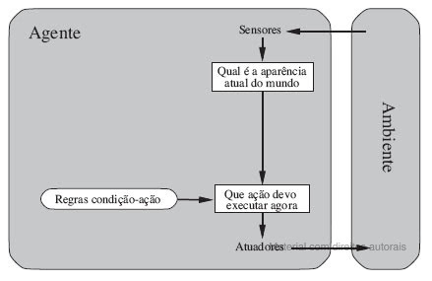

Lógica dos agentes reativos simples

Slide 47
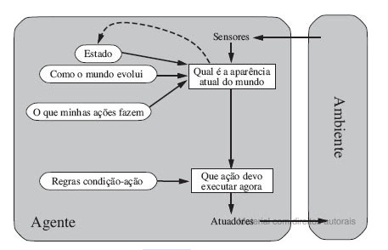
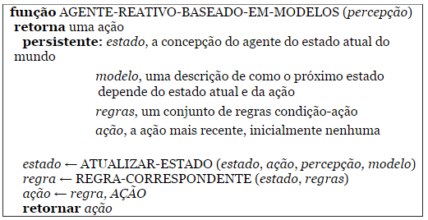
Lógica do agentes reativos baseados em modelos

Slide 48
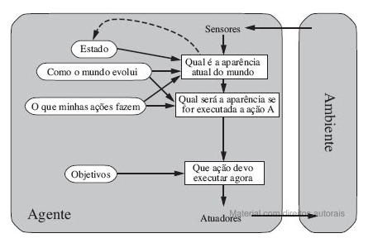
Lógica dos agentes baseados em objetos

Slide 49
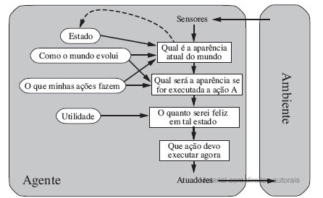
Lógica dos agentes baseados na utilidade

Slide 50
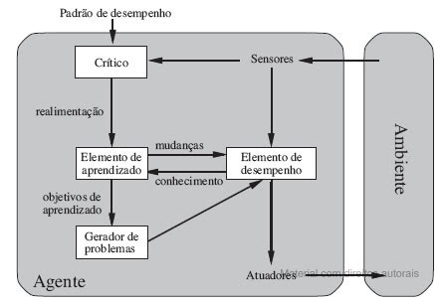
Lógica dos agentes com aprendizagem

Slide 51
Exercícios sobre agentes
Para cada uma das seguinte afirmações, diga se é verdadeiro ou falso e justifique com exemplos a sua resposta ou com contraexemplos se for o caso.
Um agente que detecta apenas informações parciais sobre o estado não pode ser perfeitamente racional.
Existem ambientes de tarefa nos quais nenhum agente reativo puro pode comportar-se racionalmente.
Existe um ambiente de tarefa em que todo agente é racional.
A entrada para o programa de agente é a mesma que a entrada para a função de agente.
Toda função de agente é implementável por uma combinação de programa/máquina.
Suponha que um agente selecione sua ação uniformemente ao acaso do conjunto de ações possíveis. Existe uma ambiente de tarefa determinista em que esse agente é racional.
É possível para um dado agente ser perfeitamente racional em dois ambientes de tarefa distintos.
Todo agente é racional em um ambiente não observável.
Um agente jogador de pôquer perfeitamente racional nunca perde.
Defina com suas palavras os termos a seguir: agente, função de agente, programa de agente, racionalidade, autonomia, agente reativo, agente baseado em modelo, agente baseado em objetivos, agente baseado em utilidade, agente com aprendizagem.

Slide 52
Referências Bibliograficas
Turing, A.M. Título: Computing machinery and intelligence. Mind, 59, 433-460.Ano. 1950 <http://www.loebner.net/Prizef/TuringArticle.html>. Data de acesso: 23/01/2017
<http://www.aisb.org.uk/events/loebner-prize>. Data de acesso: 23/01/2017
RUSSELL, Stuart J.; NORVIG, Peter. Artificial intelligence: a modern approach . New Jersey: Prentice-Hall, 1995. xxviii, 932 p. ISBN 013038052 (enc.).

